Slide 1
第3章 消息认证与数字签名（2）

Slide 2

1 数字签名概述
2 数字签名的原理及分类
3 数字签名算法
4 其他专用数字签名方案
5 盲签名方案

Slide 3
1 数字签名概述
在经济生活中，常常会在打印的合同、协议等文档上面进行手写签名，以确认签名者阅读过文档，并愿意承担文档中要求的责任和义务，享有相应的权利。一旦发生争议，可以根据文档的相关款项，进行责权利的仲裁。

Slide 4
由于计算机和网络的快速发展，电子商务日渐兴起，通过在文档上签字盖章的方式进行商务活动显得效率很低。例如，一个在中国的公司和一个在美国的公司进行合作，双方达成协议后，要签订一个合同，则需要一方签名盖章后，邮寄或派人到另一方去签名盖章。于是人们就想，能不能对已经协商好的电子文档进行和手写签名一样的电子签名呢？并且这个电子签名要求和手写签名具有相同的法律效力，同时也是安全的，亦即不能被伪造。这样，一方签名后，可以通过电子邮件发送给另一方，效率高而且花费小。

Slide 5
我们知道，手写文档生效后，对它的任何修改，如果没有足够的证据，如修改者的签名或者签章，修改可以看做无效，而且任何修改都是容易从视觉上看出来的。可是对于电子文档，如何使得经过签名后的文档不被篡改？如果篡改了如何进行判定？如何防范签名被伪造？以及如何防范签名被复制？也就是对一个文档的签名，如何防范被通过非法的方式复制到另外一个文档上呢？
对于以上的这些问题，现在都得到了比较好的解决。解决的办法就是我们即将学习的数字签名。

Slide 6
数字签名的概念由Diffie和Hellman于1986年提出，目的是通过签名者对电子文件进行电子签名，使签名者无法否认自己的签名，同时别人也不能伪造，实现与手写签名相同的功能，具有与手写签名相同的法律效力。
数字签名是在密码学理论的基础上发展起来的，基于公钥密码体制和私钥密码体制都可以获得数字签名，每种签名方案都与某一种或多种密码体制紧密联系在一起。目前主要集中在基于公钥密码体制的数字签名技术的研究。

Slide 7
由于数字签名技术在现在和未来社会里对政府、企事业、一般团体和个人的重要影响，世界各国都加强了对它的研究。美国前总统克林顿于2000年6月30日正式签署的《电子签名法案》，明确承认了电子签名、电子合同和电子记录的法律效力，被认为是网络时代的重大立法。2000年~2001年，爱尔兰、德国、日本、波兰等国政府也先后通过了各自的电子签名法案。我国的电子签名法也于2005年4月开始实施。

Slide 8
2 数字签名的原理、分类、安全性
2.1 数字签名的原理
基于非对称密码体制和对称密码体制都可以产生数字签名。不过，基于对称密码体制的数字签名一般都要求有可信任的第三方，在发生纠纷的时候作为仲裁者。所以，在研究中多以非对称密码体制为基础，提出数字签名方案。下面以基于RSA签名的算法为例子，说明数字签名的原理及过程。

Slide 9
我们知道，在RSA加密算法中，假如用户Bob的参数选取简单写为n=pq，de≡1（modφ(n)），则{e，n}为公开密钥，{d，n}为秘密密钥。对于一个秘密密钥{d，n}，在满足de≡1 modφ(n)的条件下，只有唯一的{e，n}与之对应。如同在介绍RSA加密算法时所提及的那样，一个用户的公钥会在较长时间内保持不变，故我们可以说，在一定时间内，{e，n}表示了秘密密钥{d，n}的持有者的身份。
如果秘密密钥{d，n}的持有者Bob声明某个信息m并放于公共媒介如网络之上，那么其他人如何确定这个消息就是他发布的原信息而没有被其他人更改过呢？也就是如何确定消息的完整性呢？

Slide 10
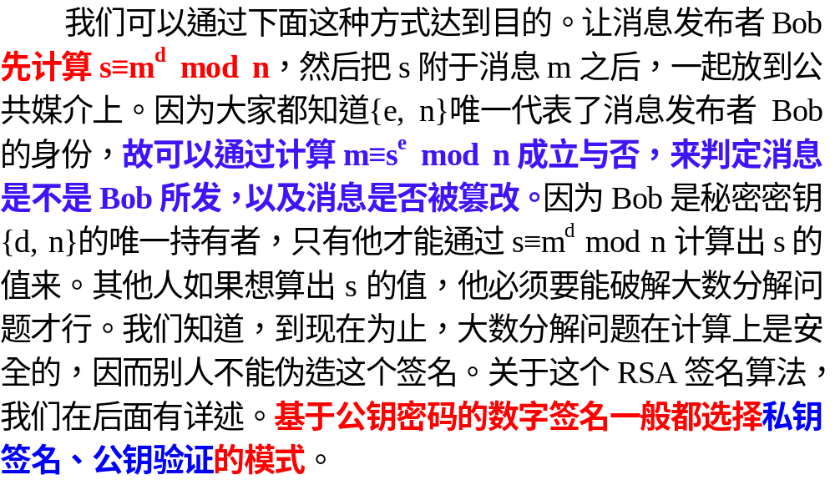

Slide 11
数字签名的设计主要依靠3种方法：单向陷门函数，从身份识别协议通过非交互零知识证明的机制转化而来的知识签名、利用可交换的公钥加密直接构造。
在利用单向陷门函数的数字签名中，陷门信息作为签名人的私钥，签名人对私钥的拥有表明签名的真实性，这种基于单向陷门函数的数字签名依据的是两条基本的假设：一是私钥是安全的，只有其拥有者才能获得：二是产生数字签名的唯一途径是使用私钥，尽管数字签名的安全性并没有得到证明，但超出这种假设，即使用未知的密钥而非私钥，或使用未知的算法而非数字签名算法得到的结果被公钥验证成功的例子尚未出现，因此，这两条假设的破坏是计算上不可行的，因而这两条假设被认为是成立的。
Notes:
陷门
如果一个登陆处理系统允许一个特定的用户识别码,通过该识别码可以绕过通常的口令检查,直观的理解就是可以通过一个特殊的用户名和密码登陆进行修改等操作。这种安全危险称为陷门,又称为非授权访问.
陷门是在某个系统或某个文件中设置的"机关"，使得在提供特定的输入数据时，允许违反安全策略。例如，一个登录处理子系统允许处理一个特定的用户识别码，以绕过通常的口令检查
陷门:计算机操作的陷门设置是指进入程序的秘密入口,它使得知道陷门的人可以不经过通常的安全检查访问过程而获得访问。

Slide 12
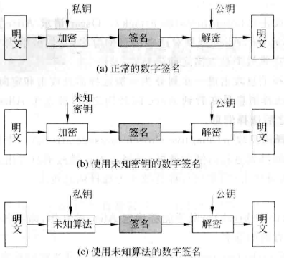
数字签名的假设如下图所示:

Slide 13
2.2 数字签名的分类
1.按理论基础分类
按数字签名所依赖的理论基础分，主要可以分为如下三类：
（1）基于大数分解难题的数字签名，如8.3节及8.6节介绍的例子；
（2）基于离散对数的数字签名，如8.4节介绍的DSA；
（3）基于椭圆曲线离散对数的数字签名，这类签名往往由基于离散对数的数字签名改进而来。
近年来，随着密码理论的发展，人们又提出了基于双线性对的数字签名等。

Slide 14
2.按用途分类
从数字签名的用途分，可以把数字签名分为普通的数字签名和特殊用途的数字签名。普通的数字签名往往可以和身份认证相互转换，特殊用途的数字签名，如盲签名、代理签名、群签名、门限签名等，多是在某些特殊的场合下使用。盲签名通常用于需要匿名的小额电子现金的支付，代理签名可以用于委托别人在自己无法签名的时候（如外出旅游）代替签名等。
随着研究的深入，数字签名用途的增多，分类标准的不同可能会有不同的分类，此处只列举了一些基本的分类 。

Slide 15
2.3 数字签名的安全性
1988年, Shafi Goldwasser、Silvio Micali和Ronald Rivest第一次严格定义了数字签名的安全性， 并提出了GMR签名方案, 是第一个可证明满足选择消息攻击下的存在性不可伪造的签名。
本节只作简要介绍。以便读者理解以后用到的一些概念。首先需要明确安全需求，才能设计安全的数字整名方案，在明确安全需求之前，需要先明确敌手模型。
敌手的能力(假想攻击方为Oscar， 通信方为Alice) ：
(1) 唯密钥攻击(key-only attack) , 敌手拥有公钥以及签名验证函数Vrfy_{pk}()。
(2) 已知消息攻击(known message attack) 。敌手Oscar拥有Alice已签署的一系列消息签名的列表， 例如(x₁,y₁) (x₂,y₂) ，…, 其中x_{i}, y_{i} 是是Alice对这些消息的签名(有 y_{i} =Sign_{sk}(x_{i}), i=1,2…) 。

Slide 16
8.2.3 数字签名的安全性
(3) 选择消息攻击(chosen message attack) 。Oscar请求Alice对一系列消息的签名，她选择消息 x₁, x₂, …, Alice提供对这些消息的签名，它们分别为 y_{i} =Signsk(x_{i}), i=1, 2, …。选择只能在挑战消息发出之前进行。
敌手的目标：
(1) 完全攻破(total break) ， 敌手能够确定Alice的私钥，即签名函数Sign_{sk}( ) ， 从而对任何消息都产生有效的签名。
(2) 选择性伪造(selective forgery) 。敌手以某个不可忽略的概率对另外某个人选择的消息产生一个有效的签名，也就是说，如果给敌手一个消息x，她能(以某种概率，该概率不可忽略) 确定签名y.使得Vrfy_{pk}(x,y) = true, 且该消息不是Alice曾经签名过的消息。
(3) 存在性伪造(existential forgery) .敌手至少能够为一则消息产生一个有效的签名，换句话说，敌手能产生一个消息和签名对(x,y)，其中x是消息，y是签名，而 Vrfy_{pk}(x,y) = true。该消息不是Alice曾经签名过的消息。

Slide 17
2.3 数字签名的安全性
一个签名方案不可能是无条件安全的， 因为对一个给定的消息x， Oscar使用公开算法Vrfy_{pk}测试所有可能的签名y，直到发现一个有效的签名。因此， 给定足够的时间，Oscar总能对任何消息伪造Alice的签名。因此，和公钥密码体制一样， 目标是找到计算上安全的签名方案。

Slide 18
3 数字签名算法
3.1 基于单向性的签名
1．基于单向函数的签名- Lamport一次签名
1979年，L. Lamport提出基于任意单向函数的一次签名方案。该方案在单向函数是双射的条件下是可证明唯密钥攻击安全的。
所谓一次签名是指一对公、私钥只能用于对一个消息进行签名。每次签署消息都需要更新公钥。由于这种签名往往依赖单向函数或对称加密密钥算法，因而具有签名生成和签名验证高效的特点，故可应用在芯片卡等计算能力较低的环境。
Notes:
既是单射又是满射的映射称为双射，亦称“一一映射”。

Slide 19
3.1 基于单向性的签名
1．基于单向函数的签名- Lamport一次签名
Lamport一次签名方案如下：
(1)密钥生成。设k是一个正整数，假定f；Y→Z是一个单向函数，设随机选择的y_{i,j}∈Y, 1≤i≤k, j=0,1. 设 z_{i,j} =f(y_{i,j}) ,1≤i≤k, j=0,1。密钥K由2k个y和2k个z构成, y是私钥，z是公钥。
(2) 签名生成。对于K=( y_{i,j} , z_{i,j} : 1≤i≤k, j=0,1 ) , 定义
(3) 签名验证。关于消息(x₁, x₂, …. x_{k} ) 的签名(s₁, s₂, … , s_{k}) 验证如下：
Notes:
既是单射又是满射的映射称为双射，亦称“一一映射”。

Slide 20
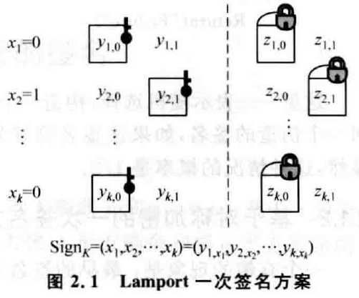
3.1 基于单向性的签名
1．基于单向函数的签名- Lamport一次签名
该签名方案的示意图如图2.1所示。根据消息的比特值，给出相应的私钥，非正式地说，有2k套“锁-钥匙”对，即2k把“锁”和2k把“钥匙”。“锁”为公钥，“钥匙”为私钥(是秘密的)，明文中的每一位对应两套“锁-钥匙”对。根据明文中该位的比特为0或者为1，亮出两把秘密“钥匙”中的一个，可见，一且这把“钥匙”公开了，如果不更换“锁”，敌手就可以利而用该“钥匙“伪造签名了。
Notes:
既是单射又是满射的映射称为双射，亦称“一一映射”。

Slide 21

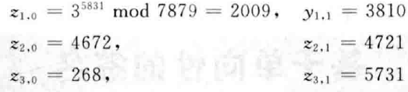
3.1 基于单向性的签名
1．基于单向函数的签名- Lamport一次签名
例2.1 不妨设单向函数是f(x) =3^{x}mod 7879,(3是素数群 的生成元) ，假定明文消息有3个比特，即k=3。取私钥为 y_{1,0}=5831, y_{1,1}= 735 y_{2,0}=803, y_{2,1} = 2467 y_{3,0}=4285, y_{3,1}= 6449
计算公钥为
Notes:
既是单射又是满射的映射称为双射，亦称“一一映射”。

Slide 22
3.1 基于单向性的签名
1．基于单向函数的签名- Lamport一次签名
假设需要签名的明文为(010) ， 那么签名为(y_{3,0}, y_{2,1}, y_{1,0}) = (4285, 2467, 5831) 。接收方验证签名：
3⁵⁸³¹ mod 7879 = 2009
3²⁴⁶⁷ mod 7879 = 4721
3⁴²⁸⁵ mod 7879 = 268
从该例可见，如果在签名一次后不更换公钥，敌手若知道了010和101的签名，便可以伪造任何3比特消息的签名了，因为敌手拥有了所有的私钥。
Notes:
既是单射又是满射的映射称为双射，亦称“一一映射”。

Slide 23
3.1 基于单向性的签名
1．基于单向函数的签名- Lamport一次签名
可证明安全性. 如果/是一个双射单向函数， 那么Lamport一次签名方案满足唯密钥攻击条件下存在性不可伪造(EU-KOA)。
证明的思路：反证法。
如果Lamport一次签名方案不是唯密钥攻击条件下存在性不可伪造的， 则不是单向函数。这与原假设矛盾，故得证。下面给出具体证明。
如果Lamport一次签名方案不是唯密钥攻击条件下存在性不可伪造的， 则存在Lamport Forge算法， 给定任意特定的公钥， 输出一个伪造的签名， 现在利用该算法作为子过程构造一个算法F-Preimage,该算法对于任意选择的元素 , 输出z关于f的原像。可见, 这是一个使用Lamport-Forge算法作为预言机(Oracle) 的归约.
Notes:
既是单射又是满射的映射称为双射，亦称“一一映射”。

Slide 24
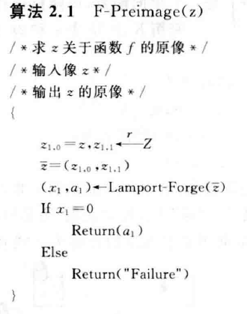
这里 表示随机选择， 构造一个公钥 ，作为预言机的问询， 预言机返回一个伪造的签名，如果该签名恰好为公钥
的签名(私钥)，则得到了z的原像。显然，这种情况的概率是1/2.
Notes:
既是单射又是满射的映射称为双射，亦称“一一映射”。

Slide 25
3 数字签名算法
3.2 利用公钥加密的签名--RSA数字签名
1）参数选择
①选择两个满足需要的大素数p和q，计算：
 n=p×q φ(n)=(p-1)×(q-1)
其中φ(n)是n的欧拉函数值。
② 选一个整数e, 满足1<e<φ(n)，且gcd (φ(n),e)=1。通过d×e≡1（modφ(n)），计算出d。
③ 以{e, n}为公开密钥，{d, n}为秘密密钥。
Notes:
1）若n是素数，则φ(n)=n-1；
2）若n=p*q，p、q是素数且p≠q，则φ(n)=(p-1)*(q-1)；
3）若n＝p₁^{a1}p₂^{a2}…p_{s}^{as}，其中p₁, p₂, … , p_{s}为素数，a₁, a₂,…, a_{s}为正整数，则有：

Slide 26
2）签名过程
假设签名者为Bob，则只有Bob知道秘密密钥{d，n}。
设需要签名的消息为m，则签名者Bob通过如下计算对m签名：
s≡m^{d}（ mod n）
（m，s）为对消息m的签名。Bob在公共媒体上宣称他发布了消息m，同时把对m的签名s置于消息后用于公众验证签名。

Slide 27
3）验证过程
公众在看到消息m和其签名s后，利用Bob的公开验证密钥{e，n}对消息进行验证。公众计算m ≡ s^{e}（mod n）是否成立，若成立，则Bob的签名有效。公众认为消息m的确是Bob所发布，且消息内容没有被篡改。也就是说，公众可以容易地鉴别发布人发布的消息的完整性。
Q: 给出m ≡ s^{e}（mod n）的证明。

Slide 28
3）验证过程
Q: 给出m ≡ s^{e}（mod n）的证明。
A: s^{e}=m^{de}(mod n) ≡m^{kφ(n)+1} ≡m^{kφ(n)} m(mod n)
≡m^{kφ(n)} (mod n) m(mod n)
思考 分两种情况：1. m, n互素
2. gcd(m,n)≠1
Notes:
分两种情况：
1. m, n互素
由欧拉定理得m^{φ(n)} ≡ 1 (mod n) ，则 m^{kφ(n)} ≡ 1 (mod n) ，
故m^{kφ(n)} (mod n) m(mod n) ≡m，
即m ≡ s^{e}（modn） (2分)
2. gcd(m,n)≠1 , 即m与n 不互素。设n=p × q， p, q为大素数，φ(n)=(p-1)×(q-1). m与n不互素且m<n, 意味着m要么是p的倍数，要么是q的倍数，不可能既是p的倍数也是q的倍数。不妨设m=cp,其中c为正整数。此时gcd(m,q)=1。由gcd(m,q)=1及欧拉定理得 m^{φ(q)} ≡ 1 (mod q) , 所以
m^{kφ(q)} ≡ 1 (mod q) , [m^{kφ(q)} ] ^{φ(p)} ≡ 1 (mod q) , m^{kφ(n)} ≡ 1 (mod q).
因此存在一整数r,使得m^{kφ(n)} = 1+rq, 两边同乘以m=cp, 得
m ^{kφ(n)+1}≡m(mod n)，所以m ≡ s^{e}（modn） (2分)

Slide 29
1. m, n互素
由欧拉定理得m^{φ(n)} ≡ 1 (mod n) ，则 m^{kφ(n)} ≡ 1 (mod n) ，
故m^{kφ(n)} (mod n) m(mod n) ≡m，
即m ≡ s^{e}（modn）
2. gcd(m,n)≠1 , 即m与n 不互素。设n=p × q， p, q为大素数，φ(n)=(p-1)×(q-1). m与n不互素且m<n, 意味着m要么是p的倍数，要么是q的倍数，不可能既是p的倍数也是q的倍数。不妨设m=cp,其中c为正整数。此时gcd(m,q)=1。由gcd(m,q)=1及欧拉定理得 m^{φ(q)} ≡ 1 (mod q) , 所以 m^{kφ(q)} ≡ 1 (mod q) , [m^{kφ(q)} ] ^{φ(p)} ≡ 1 (mod q) , m^{kφ(n)} ≡ 1 (mod q).
因此存在一整数r,使得m^{kφ(n)} = 1+rq, 两边同乘以m=cp,
得左边= m ^{kφ(n)+1} ,右边=cp(1+rq) = cp+crpq = m+crn =m +hn,
所以：m ^{kφ(n)+1} = m +hn，即 m ^{kφ(n)+1} ≡m(mod n)，
因为s^{e} ≡m^{kφ(n)} m(mod n) ≡ m ^{kφ(n)+1} (mod n)，所以m ≡ s^{e}（modn）
Notes:
分两种情况：
1. m, n互素
由欧拉定理得m^{φ(n)} ≡ 1 (mod n) ，则 m^{kφ(n)} ≡ 1 (mod n) ，
故m^{kφ(n)} (mod n) m(mod n) ≡m，
即m ≡ s^{e}（modn） (2分)
2. gcd(m,n)≠1 , 即m与n 不互素。设n=p × q， p, q为大素数，φ(n)=(p-1)×(q-1). m与n不互素且m<n, 意味着m要么是p的倍数，要么是q的倍数，不可能既是p的倍数也是q的倍数。不妨设m=cp,其中c为正整数。此时gcd(m,q)=1。由gcd(m,q)=1及欧拉定理得 m^{φ(q)} ≡ 1 (mod q) , 所以
m^{kφ(q)} ≡ 1 (mod q) , [m^{kφ(q)} ] ^{φ(p)} ≡ 1 (mod q) , m^{kφ(n)} ≡ 1 (mod q).
因此存在一整数r,使得m^{kφ(n)} = 1+rq, 两边同乘以m=cp, 得
m ^{kφ(n)+1}≡m(mod n)，所以m ≡ s^{e}（modn） (2分)

Slide 30
1.安全性分析
上述方案是一个最简单的RSA签名方案(教课书RSA签名方案) ， 但是不难发现， 上述方案存在一些问题；
(1) 任何人都可以随机选择一个任意的y∈Z_{n} ，计算x=y^{e} mod n， 于是任何人都可以伪造一个有效的消息签名对(x, y) ，这种情况就是唯密钥攻击条件下的存在性伪造。
(2) 如果消息x₁, x₂的签名分别为y₁, y₂ , 则任何知道x₁, y₁, x₂,y₂ 的人都可以伪造对消息x₁x₂的签名y₁y₂, 即生成一对有效的明文和签名对(x₁x₂, y₁y₂)。因为(y₁y₂) ^{e} = ( y₁e) ( y₂e) = x₁x₂mod n, 签名验证成立。这种情况就是选择消息攻击下的选择性伪造，或者是已知消息攻击条件下的存在性伪造。
Notes:
分两种情况：
1. m, n互素
由欧拉定理得m^{φ(n)} ≡ 1 (mod n) ，则 m^{kφ(n)} ≡ 1 (mod n) ，
故m^{kφ(n)} (mod n) m(mod n) ≡m，
即m ≡ s^{e}（modn） (2分)
2. gcd(m,n)≠1 , 即m与n 不互素。设n=p × q， p, q为大素数，φ(n)=(p-1)×(q-1). m与n不互素且m<n, 意味着m要么是p的倍数，要么是q的倍数，不可能既是p的倍数也是q的倍数。不妨设m=cp,其中c为正整数。此时gcd(m,q)=1。由gcd(m,q)=1及欧拉定理得 m^{φ(q)} ≡ 1 (mod q) , 所以
m^{kφ(q)} ≡ 1 (mod q) , [m^{kφ(q)} ] ^{φ(p)} ≡ 1 (mod q) , m^{kφ(n)} ≡ 1 (mod q).
因此存在一整数r,使得m^{kφ(n)} = 1+rq, 两边同乘以m=cp, 得
m ^{kφ(n)+1}≡m(mod n)，所以m ≡ s^{e}（modn） (2分)

Slide 31

1.安全性分析
(3) 这种签名方案对签名的消息有限制， 即x∈Z_{n} , 于是长度不能超过 比特， 通常实际应用中要签名的消息都较长，可能比n大，这种情况下，只能先对消息进行分组，然后对每组消息分别进行签名，这样导致签名长度变长，签名速度变慢，签名验证更耗时。
Notes:
因为消息x<n,所以长度不能超过 log2(n)比特

Slide 32
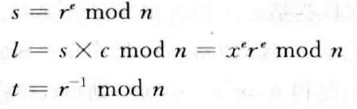
1.安全性分析
(4) 利用签名服务获取明文(消息破译) 。假设敌手已经截获密文c，c = x^{e} mod n， 想求出明文x。于是，先选择一个小的随机数r，计算
因为s= r^{e} ，所以s^{d} mod n=(r^{e}) ^{d} mod n=r mod n。然后，敌手设法让签名者对l签名，于是敌手又获得k= l^{d} mod n。敌手计算
于是敌手可获得明文x。
Notes:
因为d= e⁻¹ mod n,所以ed = 1,s^{d} mod n=(r^{e}) ^{d} mod n=r mod n
l= s * c, 所以l^{d} = s^{d} * c^{d}
c = x^{e} mod n， 所以c^{d}= x^{ed} mod n=x mod n

Slide 33

上述问题中的(2)，(4) 均来自签名函数的同态特性，即两个签名的乘积等于另一个消息的签名， 也就是说 为了去掉这一特性， 常见的方法是在签名之前先对消息做散列变换， 然后对变换后的消息进行签名。即s=Sign(m) =h(m)^{d} mod n.这里h(m) 是一个散列函数， 签名验证也做相应的改动，即验证等式h(m) =s^{e} mod n是否成立，
思考: 为什么经过散列变换后，攻击(1)和(2)不会发生?
Notes:
同理，攻击(4)也不会发生。另外，攻击（3）也不存在了，因为再长的消息经hash 后变为固定长度的信息。

Slide 34
思考: 为什么经过散列变换后，攻击(1)和(2)不会发生?
攻击(1) 中，即使敌手任选y计算出t=y^{e}mod n，由于散列函数的单向性，无法找到x使得h(x)=t，即无法找到与签名y对应的消息x。
攻击(2) 中，即使敌手拥有消息x₁，x₂ 的签名y₁，y₂，要想使得构造的签名y₁y₂为某个消息t的签名， 需要寻找t, 使其满足h(t) =(y₁y₂) ^{e} mod n，由于散列函数的单向性，这是困难的。
同理，可说明(4) 不再会发生。

Slide 35
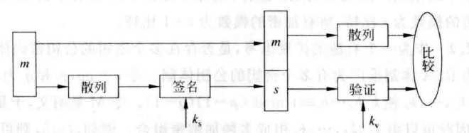
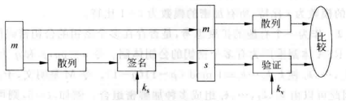
因此，一个典型的签名范例如下图所示
图. 先散列后签名

Slide 36
2.散列后签名方案的一般安全性分析
类似上面的方法，将待签名的消息先计算散列值，然后进行签名的方法，可一般性地描述为s=Sign(h(m) ) ，下面讨论该类方法的安全性：
1) 已知消息攻击的存在性伪造
假设敌手有一个有效的数字签名(m, s) ，其中s=Sign_{k} (h(m) ) 。敌手首先计算h(m)，如果能够找到m‘≠m，使得h(m’)=h(m)，则(m‘, s)就是一个有效的签名，完成了一次存在性伪造。为了阻止该攻击，必须要求散列函数h是抗第二原像的(抗弱碰撞的)。

Slide 37
2.散列后签名方案的一般安全性分析
2) 选择消息攻击的存在性伪造
敌手首先找到m' ≠ m，使得h(m') = h(m)。然后将消息m发送给签名者，并让A对消息的散列值h(m) 签名，从而得到s=Sign_{k} (h(m) ) ，于是敌手可以成功伪造签名(m', s) ，完成了选择消息攻击条件下的存在性伪造。为阻止该类攻击，必须要求散列函数h是抗强碰撞的，

Slide 38
3. RSA数字签名与RSA加密结合使用时的问题
实际应用中，常常需要将签名和加密结合使用，由于不同的用户使用的模数不一样，使用中需要注意结合的顺序。设RSA密码系统中，用户A的公钥为(N_{A}, e_{A}) ，私钥为d_{A}。用户B的公钥为(N_{B}, e_{B}) ，私钥为d_{B}.且设N_{A} < N_{B} ，则用户A若想发送一个既签名又加密的消息m给B，应采取的步骤如下：
(1) 利用自己的签名密钥d_{A}对消息m进行签名，得到的签名为y=m^{dA} mod N_{A}.
(2) 利用接收方B的公钥对其加密得到c=y^{eB} mod N_{B}，得到的密文c中包含了对消息m的签名。
(3)接收方B在收到密文后，先解密，然后验证签名，
Notes:
N_{A，}N_{B}为模数

Slide 39
3. RSA数字签名与RSA加密结合使用时的问题
上述过程在N_{A}>N_{B}时，会导致解密后的结果不能通过签名验证。例如，对于参数(N_{A}=13×17=221, e_{A}=29)，(N_{B} =11×7 =77. e_{B}=7)，消息m=100，m的签名为y=100⁵mod 221=172， 用B的公钥加密后得c=172⁷mod 77=39， B收到密文39后， 解密得到y' =18mod 77。 验证m' =18²⁹mod 221=81，于是，m' ≠ m。易知， 发生这种情况的概率为(N_{A}-N_{B})/N_{A。}

Slide 40
3. RSA数字签名与RSA加密结合使用时的问题
为解决上述问题，常用的一个方法是先加密后签名，即保证先进行模数较小的运算。但该方法容易遭受攻击，攻击者可对加密的消息进行签名，扰乱了消息来源。另一个办法是系统中每个用户采用两个模数，一个用于加密，另一个用于签名，且保证所有用户的签名模数均小于其他用户的加密模数，这样，确保了先签名后加密不会出现问题，如可选择所有签名的模数为t比特，所有加密的模数为t+1比特，

Slide 41
思考： 作为一个有趣的扩展思考，是否存在多个密钥的公钥密码体制? （前面介绍的都是两密钥，即d×e≡1（modφ(n)））

Slide 42




思考： 作为一个有趣的扩展思考，是否存在多个密钥的公钥密码体制?
可以将RSA体制推广为有多个密钥的公钥体制。令n=pq, p和q为素数， 今选择t个密钥k₁,k₂,…k_{t}，使k₁k₂…k_{t} l mod (p-1) (q-1) . 令Ｍ是明文，于是有 ,
因此可以由k₁,k₂,…k_{t} 组成多种加解密组合。例如，t=5，则可以用k₂,k₄ 加密，有密文 ; 用k₁,k₃,k₅ 解密，有 .
Notes:
在讲RSA签名的验证算法时已经证明 M^{wφ(n)+1} = Mmodn, k1k2…kt = wφ(n)+1，所以M^{k1k2…kt}= Mmodn

Slide 43
思考： 作为一个有趣的扩展思考，是否存在多个密钥的公钥密码体制?
类似地， 可以扩展到多签名体制。例如，选择t=3，可将k₁作为A的签名私钥，k₂是B的签名私钥，k₃是验证公钥。 对一个给定文件， 可由A进行签名， 得S'=M^{k1}mod n，然后将S’传送给B签名，B先恢复消息以证实文件内容：M=S'^{k2k3}mod n， 然后对其作进一步签名：S=S'^{k2}mod n，S就是A和B的签名结果， 任何人都可用公钥， 验证签名：M=S^{k3}mod n.

Slide 44
3 数字签名算法
3.3 基于离散对数的签名 -- ElGamal数字签名
1985年.T. ElGamal提出一个基于离散对数问题的数字签名体制， 称为ElGamal数字签名体制，其安全性基于有限域上的离散对数问题的困难性。方案描述如下：
(1) 密钥生成：选取大素数p, g ∈Z_{p}是一个本原元, p, g为公开参数。随机选取整数x, 1≤x ≤ p-2, 计算y=g^{x}modp, y是公钥, x是私钥。
(2) 签名生成； 设m ∈Z_{p，}是待签名的消息, 随机选取一个秘密整数k, 1≤k≤p-2, 对消息m的签名为Sign(m) = (r, s) ∈Z_{p}×Z_{p-1} , 其中 r = g^{k} mod p, s=(m-xr)k⁻¹ mod (p-1)
Notes:
先是阶的概念：模19下7的阶为3（7^1=7 mod 19,7^2=11 mod 19,
7^3=1 mod 19,7^4=7 mod 19....）
本原元的概念：若模n下a的阶d=φ(n)，a就是n的本原元（又称为原根）。此时a是Z*_n的生成元。[1]
本原元并不唯一（19本原元还有2，3，10，13，14，15）
不是所有的整数都有本原元，应是这样的形式：2,3,p^a,2p^a(p为奇素数)

Slide 45

3 数字签名算法
3.3 基于离散对数的签名 -- ElGamal数字签名
(3) 签名验证：对于m ∈ Z_{p ，}(r, s) ∈Z_{p}×Z_{p-1} , 如果 y^{r}r^{s} g^{m} mod p, 则确认(r, s)为消息m的有效签名。
正确性证明
由于 s=(m-xr)k⁻¹ mod (p-1), 于是xr+ks = m mod (p-1) 。 因此，如果(r, s) ∈Z_{p}×Z_{p-1} 是消息的正确签名，则一定有
Notes:
1）若n是素数，则φ(n)=n-1；
2）若n=p*q，p、q是素数且p≠q，则φ(n)=(p-1)*(q-1)；
3）若n＝p₁^{a1}p₂^{a2}…p_{s}^{as}，其中p₁, p₂, … , p_{s}为素数，a₁, a₂,…, a_{s}为正整数，则有：

Slide 46
3 数字签名算法
3.3 基于离散对数的签名 -- ElGamal数字签名
例3.1设p=11, g=2是Z₁₁的本原元, 选取r=8, 计算 y=g^{x}modp=2⁸ mod 11=3。p,g, y 公开, x保密。
假设Alice要对消息m=5签名， Alice首先秘密选择k=9， 因为gcd(9, 10) =1， 所以
9模10的逆一定存在， 有9⁻¹mod10=9。Alice计算 r = g^{k} mod p=2⁹mod 11=6 s = (m-xr) k⁻¹mod(p-1) = (5-8×6) ×9 mod 10 = 3
(r, s) =(6, 3) 为Alice对消息m=5的签名。
假设Bob对消息m=5的签名(r, s) =(6, 3) 进行验证, 因为
3⁶× 6³=2⁵mod 11, 验证通过, 确认其为有效签名。
Notes:
：

Slide 47
3 数字签名算法
ElGamal签名设计的机理
思考3.1 后验思考：已知方案的情况下验证方案的安全性。
(1)抵御选择性伪造的安全性，
①敌手在没有签名私钥x的情况下，试图对给定的消息m伪造签名。敌手拥有的信息是p, g和y。方法是首先随机选择一个值r, 然后试图找到相应的s, 满足目标方程 y^{r}r^{s} = g^{m} mod p, 为达到这一企图， 需要求出log_{r}(g^{m} y^{-r}) , 即s。但这是困难的， 因为这是解离散对数问题。
Notes:
：

Slide 48
3 数字签名算法
ElGamal签名设计的机理
思考1 后验思考：已知方案的情况下验证方案的安全性。
(1)抵御选择性伪造的安全性，
②如果敌手首先选择s, 然后试图找到r, 则需要求解关于r的方程 y^{r}r^{s} g^{m} mod p
求解该等式目前为止没有可行的办法。
③如果敌手已知消息m，试图同时求(r, s)，需要求关于r，s的方程 y^{r}r^{s} g^{m} mod p
目前仍没有人发现求解这一问题的方法, 也没有人证明不能求解这个问题。
Notes:
再就是使用输入法打出带圈的符号，按住shift+ctrl组合切换输入法，输入大写数字然后选择带圈数字插入。

Slide 49
3 数字签名算法
ElGamal签名设计的机理
(2) 抵御存在性伪造的安全性。
如果敌手先选择r和s, 然后去解m, 企图构造一次存在性伪造攻击，那么需要求 log_{g} y^{r}r^{s} (=m), 这又一次面临求解离散对数问题。
当同时选择r, s, m, 则存在性伪造是可能的(见后续的安全性分析)。但是可通过先使用散列函数来排除这种可能。
Notes:
再就是使用输入法打出带圈的符号，按住shift+ctrl组合切换输入法，输入大写数字然后选择带圈数字插入。

Slide 50
3 数字签名算法
ElGamal签名设计的机理
思考2 先验思考：方案是怎么想出来的?
必然有一个关键方程建立了签名与消息m之间的联系，即存在一个验证签名的等式，该等式中必然包含签名和消息m 。
回顾思考1, 从(1)中①②的分析来看，签名的两项(r和s)必须至少在指数位置出现。从(2)的分析来看, m也必须出现在指数位置。
于是, 验证签名等式必然是形如A^{r}B^{s}=C^{m} mod p, A, B, C可取的值为公开的信息y, g, r, s。
然后, 通过验证方程反推(构造)出签名方程，例如，假设取A=r, B=g, C=y, 则验证方程为r^{r}g^{s} = y^{m} mod p。因为总是有r=g^{k}modp, 于是有g^{kr}g^{s} = g^{mx}，故kr+s=mx, 即s = mx-kr mod(p-1)。这便得到了一个签名方程。

Slide 51
3 数字签名算法
安全性分析、性能分析
1. 安全性分析
(1) 整体性政击。
ElGamal的安全性基础是离散对数问题的困难性，所以p必须是一个充分大的素数, 否则利用穷举搜索法可以很容易地由已知 (p, g, y)从同余方程y = g^{x} mod p 算出私钥x。因此, p至少应该是二进制512位的素数，从长期安全考虑，推荐使用1024位或者更长的密钥。

Slide 52
3 数字签名算法
安全性分析、性能分析
1. 安全性分析
(2) 存在性伪造。
一种是唯密钥攻击条件下的存在性伪造。伪造者可任选两数 u, v：l≤ u, v <p-1， gcd(v, p一1) =1, 计算 r = g^{-u}y^{v}modp s = -rv⁻¹mod(p-1) m = -us mod(p-1)
可以验证
成立， 所以(r, s) 是对消息m的有效签名。由于这样的消息m不可事先确定，因此m可能毫无意义，这是唯密钥攻击条件下的存在性伪造。

Slide 53
3 数字签名算法
(3)随机数k要秘密选取，不可泄露，否则根据稳可求得签名私钥 x=r⁻¹(m-sk)mod(p-1) 如果有gcd(r, p-1) =1。
(4)随机数k不能重复使用，否则有可能受到重复性攻击。例如,用k对消息m1和m2分别产生了两个签名(r, s1) 和(r, s2) , 则可通过解关于未知数x与k的同余方程组 m1 = rx+s₁k mod(p-1) m2 = rx+s₂k mod(p-1)
求得签名私钥x。’即m1 – m2 = k(s₁ – s₂) mod(p-1) ，设d = gcd(s₁ – s₂ , p – 1) , 因为d | (p-1), 且d | (s₁ – s₂)， 可证明d | (m1 – m2 ) , 定义m’= (m1 – m2 ) /d，s’= (s₁ – s₂) /d，p’= (p – 1) /d ，则有m’=ks’modp’，且gcd(s’, p’) =1.那么k=m’ (s’) ⁻¹modp’, k=tp’+m’ (s’) ⁻¹(0 ≤t ≤ d-1) , 通过测试r = g^{k} modp来确定哪一个是k。

Slide 54
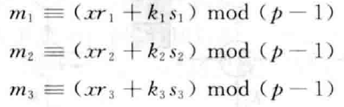
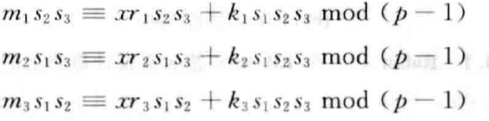
3 数字签名算法
(5)签名者多次签名时选取的多个k之间应无关联，否则可能受到同态性攻击。例如，3个不同的签名所选取的随机数为k₁,k₂,k₃，满足k₃=k₁+k₂，故由s=(m - xr)k⁻¹mod(p-1) 可得m=ks+xr mod(p-1) 。于是
对以上三式分别乘以s₂s₃, s₁s₃, s₁s₂,得：
式(1)+式(2)-式(3)，利用k₃==k₁+k₂，可求出签名私钥：
Notes:
由(3)，(4)和(5)可知，随机数+的选取和保管对私钥上的保密性起重要的作用。3
种攻击的目标都是完全攻破。问题(2)和(5)可通过在签名之前先使用散列函数来解决。

Slide 55
3 数字签名算法
由(3)，(4)和(5)可知，随机数k的选取和保管对私钥x的保密性起重要的作用。3种攻击的目标都是完全攻破。问题(2)和(5)可通过在签名之前先使用散列函数来解决。
Notes:
由(3)，(4)和(5)可知，随机数+的选取和保管对私钥上的保密性起重要的作用。3
种攻击的目标都是完全攻破。问题(2)和(5)可通过在签名之前先使用散列函数来解决。

Slide 56
3 数字签名算法
2.性能分析
ElGamal签名生成需要做一次模指数运算(r = g^{k}modp) ，一次扩展的Euclidean算法运算(求随机数k的逆元）和二次模乘运算 (s = (m - xr)k⁻¹ mod (p - 1) ) ，前两个运算可以离线进行。
Notes:
前两个运算可以离线进行，是指事先计算好，提高效率。因为这两个运算与需签名的消息消息无关。

Slide 57
3 数字签名算法
3.Rabin， RSA和ElGamal在签名设计思路上的比较
Rabin、RSA是采用(类似于加密体制中的) 解密函数进行签名， 用加密函数进行验证，签名只由一项构成。而ElGamal签名是构造了一种“等式关系”进行签名， 因此， 后者的签名中拥有两个部分(一个是“真正”的签名部分s，一个是“承诺”r)。这种“等式关系”证明了签名者对私钥的拥有。因此，如何构造含有签名、消息和私钥等信息的“等式关系”成为设计签名方案的关键，如图所示。

Slide 58
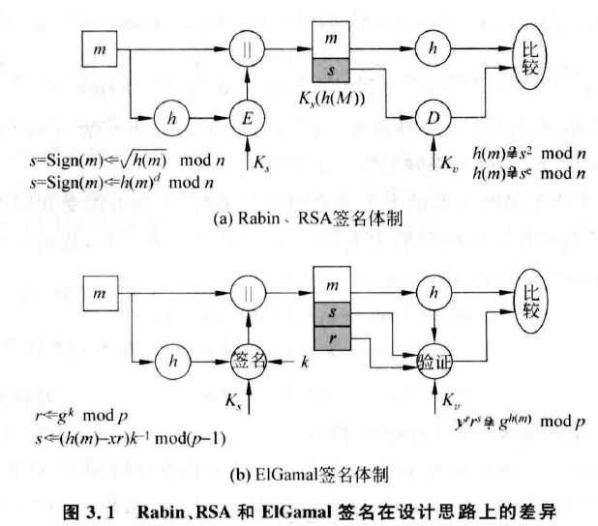

Slide 59
4 盲签名方案
1982年，Chaum提出了盲签名概念，在此基础上提出了一个盲签名方案，并指出盲签名应该满足如下两个性质：
(1)盲性：所签消息的内容对签名人是盲的，即签名人签名时不能看见消息的具体内容。
(2)不可追踪性：即使在盲签名公开后，签名者仍然不能跟踪消息-签名对，即不能把签名和其在签名时看到的信息联系起来。
Notes:
一般来说，一个好的盲签名应该具有以下的性质：
1. 不可伪造性。除了签名者本人外，任何人都不能以他的名义生成有效的盲签名。这是一条最基本的性质。
2. 不可抵赖性。签名者一旦签署了某个消息，他无法否认自己对消息的签名。
3. 盲性。签名者虽然对某个消息进行了签名，但他不可能得到消息的具体内容。
4. 不可跟踪性。一旦消息的签名公开后，签名者不能确定自己何时签署的这条消息。

Slide 60
通常的一个比方是，签名申请人把需要签名的消息放入一个有复写功能的信封中，密封后发给签名人，然后签名人在信封外面的指定地方写下自己的签名。这样，签名者没有看到其签名的消息的内容，事后也不能把消息和自己当初的签名联系起来。
显然，这里有一个潜在的前提，那就是签名人会对很多消息进行盲签名。如果只是对一个消息进行了盲签名，那不用说，肯定是能联系起来的。
利用盲签名技术可以保护用户的隐私权，因此，盲签名技术在匿名电子现金方案以及匿名电子选举等方面被广泛使用。
Notes:
匿名电子现金方案：
匿名电子选举：而计票人知道选票的内容却不知道选票的所有者

Slide 61
4.1 基于整数分解难题的盲签名
RSA是基于整数分解难题的公钥密码算法，也是目前使用最为广泛的公钥密码算法。Chaum在1982年提出盲签名概念时就设计了基于RSA的盲签名方案。下面简要描述基于RSA的盲签名方案。
1）参数选择
①选择两个满足需要的大素数p和q，计算：
n=p×q
(n)= (p-1)×(q-1)
φ
其中φ(n)是n的欧拉函数值。

Slide 62
② 选一个整数e, 满足1<e<φ(n)，且gcd(φ(n),e)=1。通过d×e≡1（modφ(n)），计算出d。
③ 以{e, n}为公开密钥，{d, n}为秘密密钥。选择安全的单向hash函数h(·)。
仍然把Bob作为签名者，则Bob知道秘密密钥{d, n}；所有人都知道公开密钥{e, n}和算法中选择的hash函数h(·).

Slide 63
2）盲化过程
设需要签名的消息为m，请求签名者Alice随机选择一个整数r作为盲化因子， 1<r<n， gcd(n, r)=1。然后进行如下计算：α≡r^{e}·h(m)(mod n)，之后发送α给签名者Bob。
3）签名过程
Bob在收到α后，计算t≡α^{d}(mod n)，然后把t发送给Alice。
4）脱盲过程
Alice接收到t后，计算s≡t·r⁻¹(mod n)，就得到了消息m的签名(m，s)。

Slide 64
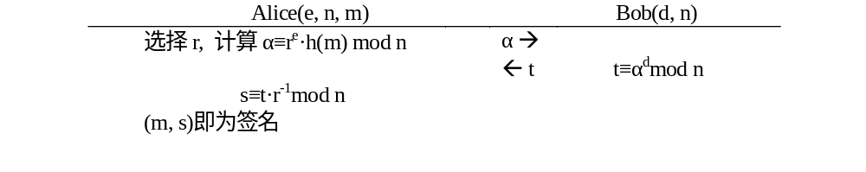
5）验证过程
通过如下计算，任何人都可以验证签名的有效性s^{e}≡h(m)(mod n)是否成立，若成立，则发送方的签名有效。
为便于理解，我们可以通过下面的方式来展示，其中R(e，n，m)表示R知道的数据为(e，n，m)。

Slide 65
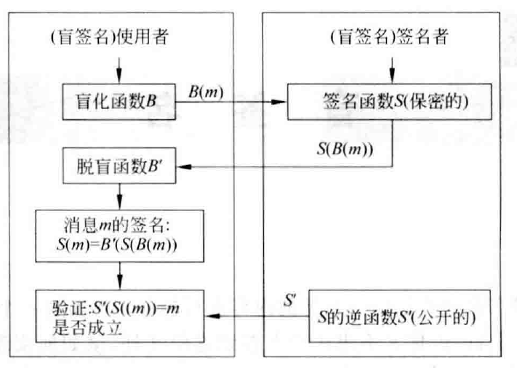
图. Chaum直签名方案的设计思路
Notes:
图6.1Chaum直签名方案的设计思路

Slide 66
下面来体会一下这个签名方案为什么叫做盲签名方案。
签名者看到的信息是α，根据α，e，n，签名者显然不能计算出h(m)来，因为还有一个变量r（盲化因子），即所签消息的内容对签名人是盲的，即签名人Bob签名时不能看见消息的具体内容；在Alice得到Bob的签名后，Bob即使看到了自己的签名(m，s)，仍然不能把它与签名时的α联系起来，即盲签名的第二个性质——不可追踪性。

Slide 67
4.2 盲签名的应用
盲签名广泛应用在电子选举和电子货币中，这里以电子选举为例说明其如何应用。
设A是选举管理中心，B是选民，v是选票，ID_{B}是选民B的身份信息. B不想让A知道其选票的内容. 但是，任何一张选票产生后，必须先经过管理中心对投票的选民身份进行确认，然后对选票进行签名后才能生效。因此，选民B填好选票v后，先对选票v用盲变换Blind进行盲化, 得到Blind(v) , 然后对Blind(v) 签名， 得到s=Sig_{B} (Blind(v) ) ， 再将(ID_{B}, Blind(v), s) 发送给A.
Notes:
选举管理中心A收到(IDg Blind(u) ， s) 后， 执行如下步骤；
(1) 检查B有无权利参加选举， 若B无权参加选举， 则将B的选票Blind(v) 作废， 不
予签名，否则进行下一步，
(2) 检查B是否已经参加过投票， 即检查Blind(u) 是否为重复投票， 若已投过票， 则
将B的选票作废，不予签名。否则，进行下一步，
(3) 检测：是否是选票Blind(v) 的有效签名。若不是， 则将B的选票Blind(u) 作废，
不予签名， 否则， 对B的选票签名， 得到：'-SigA(Blind(v) ) ， 并把：发送给选民B，

Slide 68
4.2 盲签名的应用
选举管理中心A收到(ID_{B}, Blind(v), s) 后， 执行如下步骤；
(1) 检查B有无权利参加选举， 若B无权参加选举， 则将B的选票Blind(v) 作废， 不予签名，否则进行下一步.
(2) 检查B是否已经参加过投票， 即检查Blind(v) 是否为重复投票， 若已投过票， 则将B的选票作废，不予签名。否则，进行下一步.
(3) 检测s是否是选票Blind(v) 的有效签名。若不是，则将B的选票Blind(v) 作废，不予签名. 否则，对B的选票签名，得到 s’ = Sig_{A}(Blind(v)) ， 并把 s’ 发送给选民B.
Notes:
最后， 选举管理中心A宜布对选票签名的总人数， 并公布(IDg， Blind(v) .s) 的列表。

Slide 69
4.2 盲签名的应用
最后， 选举管理中心A宣布对选票签名的总人数， 并公布(ID_{B}, Blind(v), s) 的列表。
选民B获得 s’ 后，验证A的签名是否有效. 若无效，要重新向A申请对自己的选票进行签名。如果A的签名有效，则B将从 s’ 中获得A对v的签名 s’’, 然后匿名地将(s’’，v) 发送给计票站。
Notes:
选民B获得：后，验证A的签名是否有效，若无效，要重新向A申请对自己的选票
进行签名。如果A的签名有效，则B将从，中获得A对的签名：.然后匿名地将(s，v)
发送给计票站。

Slide 70
4.2 盲签名的应用
例1. 一个基于RSA的签名的简单电子投票系统。
假设A和B采用的都是基于RSA的签名算法， A的公钥为e_{A}， 私阴为d_{A}， 模数为n_{A}; B的公钥为e_{B} ，私钥为d_{B} ， 模数为n_{B}; 设h是一个安全散列算法， B可向A提出申请，A先检查B的选民身份是否合格， 如合格， 则发送给B一个随机数0<r_{B}<min(n_{A}, n_{B}). B收到参数r_{B}后，再选择一个随机数r<min(n_{A}, n_{B}) ， 如下产生Blind(v)和s：
Blind(v) = h(v) r^{eA} mod n_{B}, s = (Blind(v))^{dB}r_{B} mod n_{B}
Notes:
Blind(v) =h(v) rAm odn gss=(Blind(u) ) “rrg mod ng
A收到B的数据(ID， Blind(v) ， s) 后， 验证下式是否成立：
Blind(u) =(s/ra) mod nx
如果成立，则计算签名
：=Blind(u) smo dnx
B收到：后，容易验证签名是否有效。然后计算
”=s'/r=h(u) xmod nx
这是因为
'=(h(v) rn) 'x=h(v) xr mod nx
最后，B将(s"，u)匿名发送给计票站，
这个过程中，A虽然对h(v)做了签名.但A并不知道v的内容，也不知道签名：.方
案中加上随机数r， 是为了即使在投票结束后， A也无法通过比较u和Blind(u) 来获知v
的投票者B的身份，而增加随机数rn，是为了防止重放B过去的投票，致使B无法参与
投票。

Slide 71
4.2 盲签名的应用
例1. 一个基于RSA的签名的简单电子投票系统。
A收到B的数据(ID_{B}, Blind(v), s) 后，验证下式是否成立：
Blind(v) = (s / r_{B})^{eB} mod n_{A}
如果成立，则计算签名 s’=Blind(v)^{dA} mod n_{A}
B收到s’后，容易验证签名是否有效。然后计算 s’’ = s’/r = h(v) ^{dA} mod n_{A}
这是因为 s’ = (h(v) r^{eA})^{dA} = h(v)^{dA} r mod n_{A}
最后，B将(s’’，v)匿名发送给计票站.
Notes:
Blind(v) =h(v) rAm odn gss=(Blind(u) ) “rrg mod ng
A收到B的数据(ID， Blind(v) ， s) 后， 验证下式是否成立：
Blind(u) =(s/ra) mod nx
如果成立，则计算签名
：=Blind(u) smo dnx
B收到：后，容易验证签名是否有效。然后计算
”=s'/r=h(u) xmod nx
这是因为
'=(h(v) rn) 'x=h(v) xr mod nx
最后，B将(s"，u)匿名发送给计票站，
这个过程中，A虽然对h(v)做了签名.但A并不知道v的内容，也不知道签名：.方
案中加上随机数r， 是为了即使在投票结束后， A也无法通过比较u和Blind(u) 来获知v
的投票者B的身份，而增加随机数rn，是为了防止重放B过去的投票，致使B无法参与
投票。

Slide 72
4.2 盲签名的应用
例1. 一个基于RSA的签名的简单电子投票系统。
这个过程中，A虽然对h(v)做了签名，但A并不知道v的内容，也不知道签名s’’。方案中加上随机数r，是为了即使在投票结束后，A也无法通过比较v和Blind(v) 来获知v的投票者B的身份。而增加随机数r_{B}，是为了防止重放B过去的投票，致使B无法参与投票。
。

Slide 73
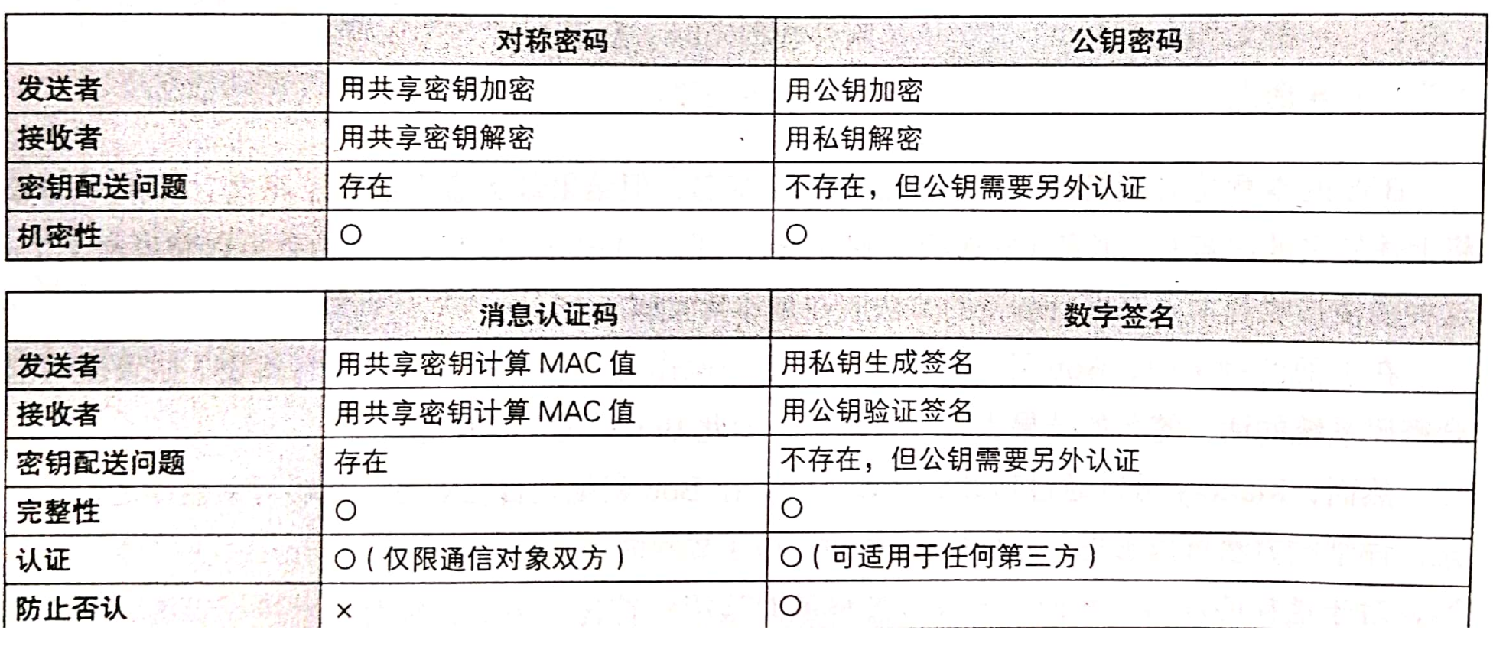
5 消息认证码与数字签名的对比

Slide 74

消息认证码无法防止否认，数字签名能够防止否认。
在消息认证码中，能够计算MAC值的密钥（共享密钥）是由发送者和接收者双方共同持有的，因此发送者和接收者中的任何一方都能够计算MAC值，发送者也就可以声称“这个MAC值不是我计算的，而是接收者计算的”。
在数字签名中，能够生成签名的密钥（私钥）只有发送者才持有的，只有发送者才能够生成签名，因此发送者也就没办法说“这个签名不是我生成的”了。

Slide 75
习 题
1. 数字签名有哪些分类？
2. RSA数字签名算法与RSA公钥加密体制有什么差别和联系？
3. 编程实现RSA签名算法。
4. 分析最简单的RSA签名方案存在的安全些问题，如何解决。
5. 给出ElGamal数字签名的正确性证明。
6. 简要描述基于RSA的盲签名方案。
7. 判断题：
1）验证数字签名，需用到签名者的私钥。（ ）
2）使用数字签名可以保护消息的机密性，不用担心被窃听。（ ）

